Slide 1
RepVGG: Making VGG-style ConvNets Great Again
CVPR 2021
作者：丁霄汉
Doi：10.48550/arXiv.2101.03697

Slide 2
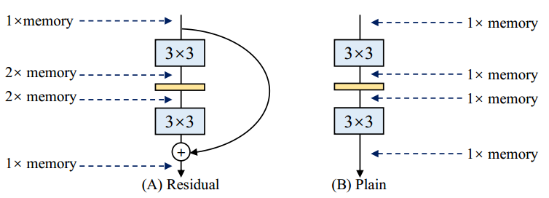
背景
多分支结构优点：在训练时性能高
多分支结构缺点：
需要保存中间结果，显存占用量高。
模型分支越多，速度相对越慢。

Slide 3

repVGG核心思想：
通过结构重参数化思想，让训练网络的多路结构转换为推理网络的单路结构。
（模型分支越少，速度越快，单路结构在推理时速度快、省内存）

Slide 4
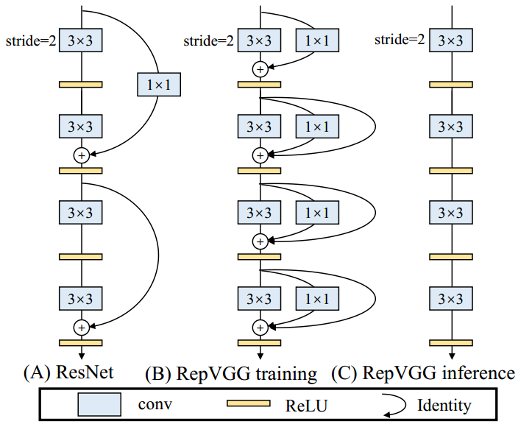
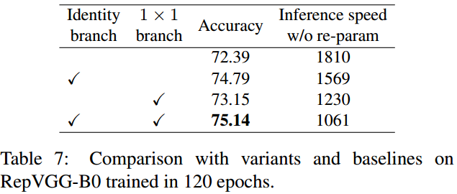
repVGG结构设计
在原始VGG基础上，引入残差分支和1×1卷积分支，为了后续重参数化为单路结构，不进行跨层连接。实验结果如下图。
repVGG结构草图

Slide 5
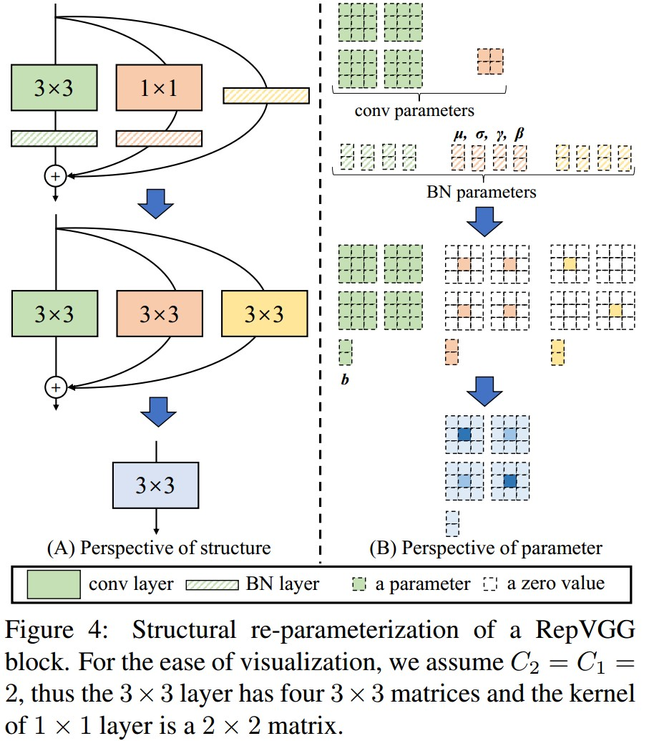
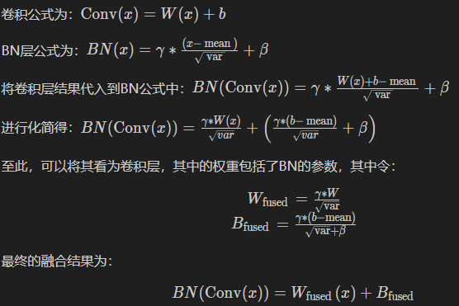
多分支（train）转换为分支（test）
卷积层和BN层合并：
结构重参数化示意图

Slide 6
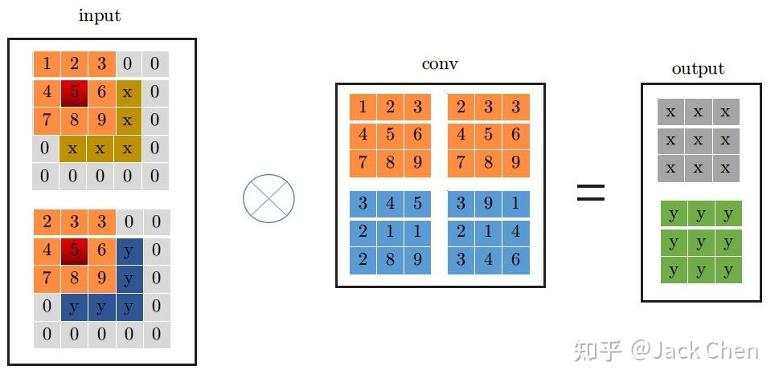
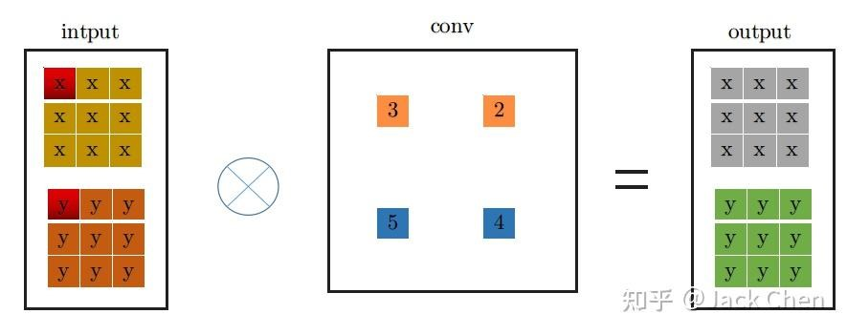
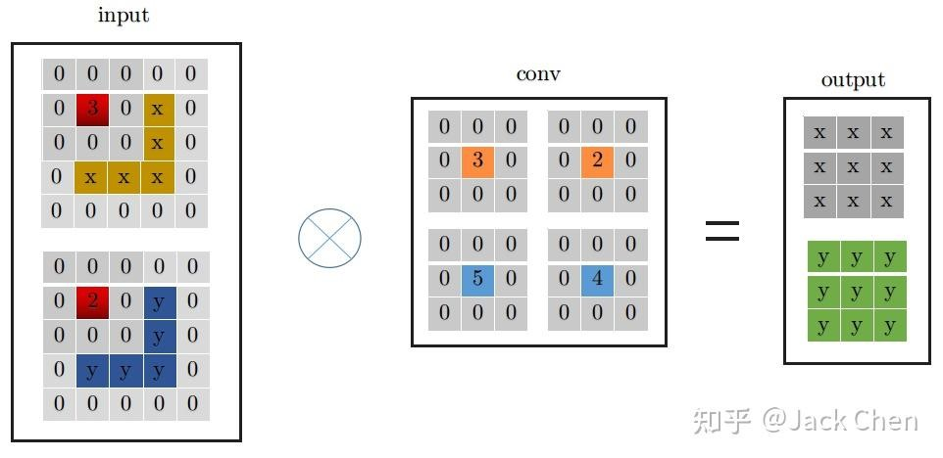
conv_3×3和conv_1×1合并：
结构重参数化示意图

Slide 7
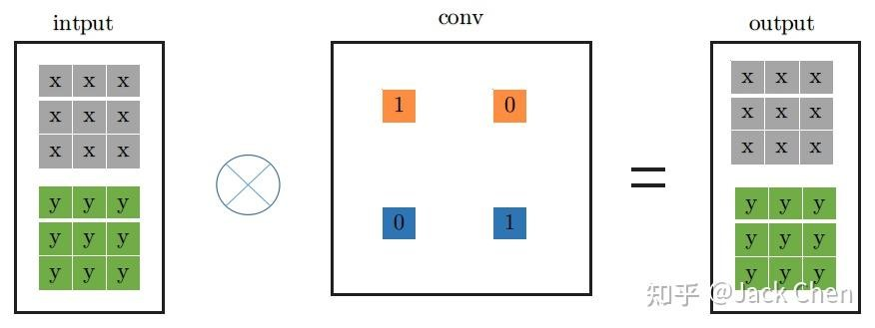
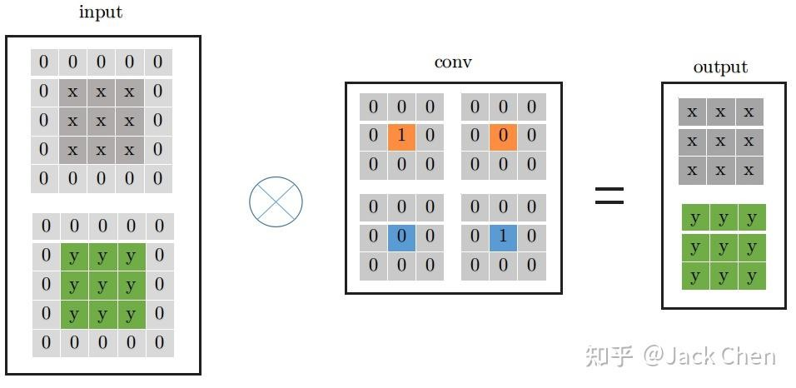
identity 等效为特殊权重的卷积层
结构重参数化示意图

Slide 8
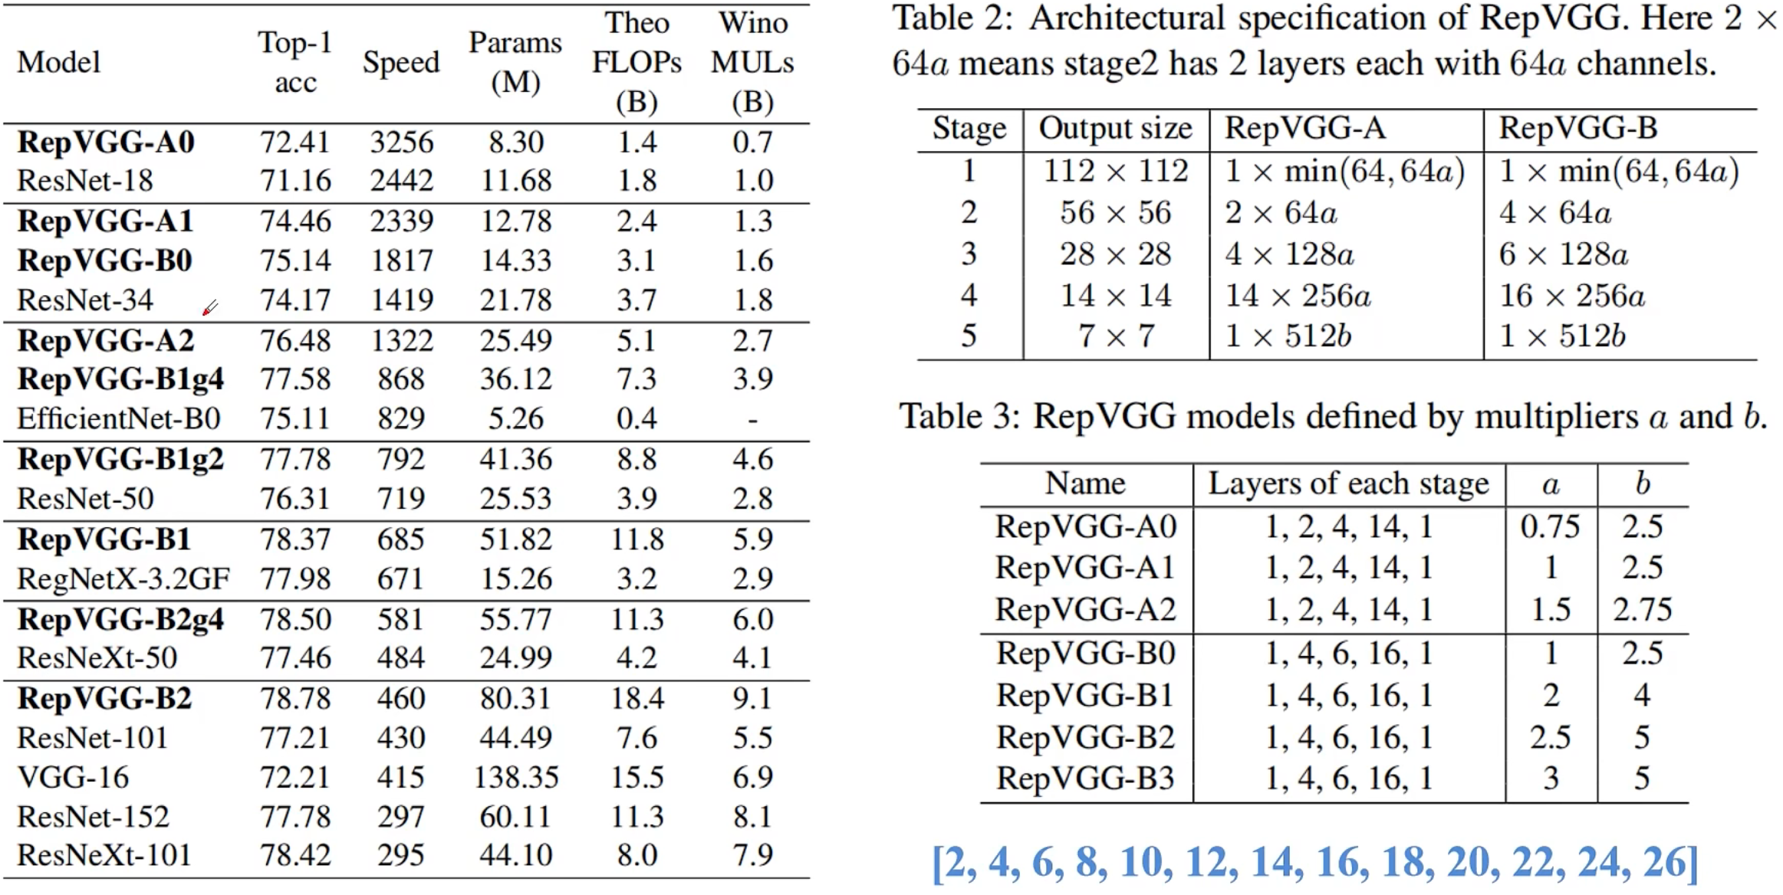
实验结果

